Slide 1
Ľubo Pastucha a jeho spoločnosť
Ľubomír Pastucha, Nitra, 21.10.2021

Slide 2
Legumen, v.o.s., Piešťany – spoločnosť s 25-ročnou históriou
Výskum, šľachtenie a pestovanie poľnohospodárskych plodín
so zameraním na strukoviny a konopu siatu.
Pestujeme prírode blízkymi spôsobmi.

Slide 3
STRUKOVINY
Nenahraditeľná zložka potravy,
aj dôležitá súčasť osevných postupov.
Vráťme sa k tomuto pokladu prírody.

Slide 4
Tu sa nehrá o fazuľky
Zameriavame sa na strukoviny staré, tradičné, dnes temer zabudnuté a snažíme sa o ich znovuzavedenie do pestovania aj stravovania.

Slide 5
Cícer baraní (Cicer arietinum)
Vo svete veľmi rozšírená a dôležitá strukovina.
U nás v minulosti hojne pestovaná, neskôr na ňu socialistická veľkovýroba zabudla.
Dnes ju opäť objavujeme.
‚Slovák‚ - prvá slovenská vyšľachtená odroda tejto plodiny z dielne našej spoločnosti.
Jedna z najsuchovzdornejších plodín.

Slide 6
Hrachor siaty (Lathyrus sativus)
Ďalšia zabudnutá strukovina, ktorej pestovanie propagujeme a aj sami ju pestujeme.
Nenáročný, úrodný, suchovzdorný.
Plodina starých záhrad a jedlo starých materí.

Slide 7
Spiaca krásavica konopa
Konopa siata (Cannabis sativa)
Jedna z najširšie využiteľných rastlín, plodina budúcnosti.
Potraviny, textil, stavebníctvo, farmácia, kozmetika...

Slide 8
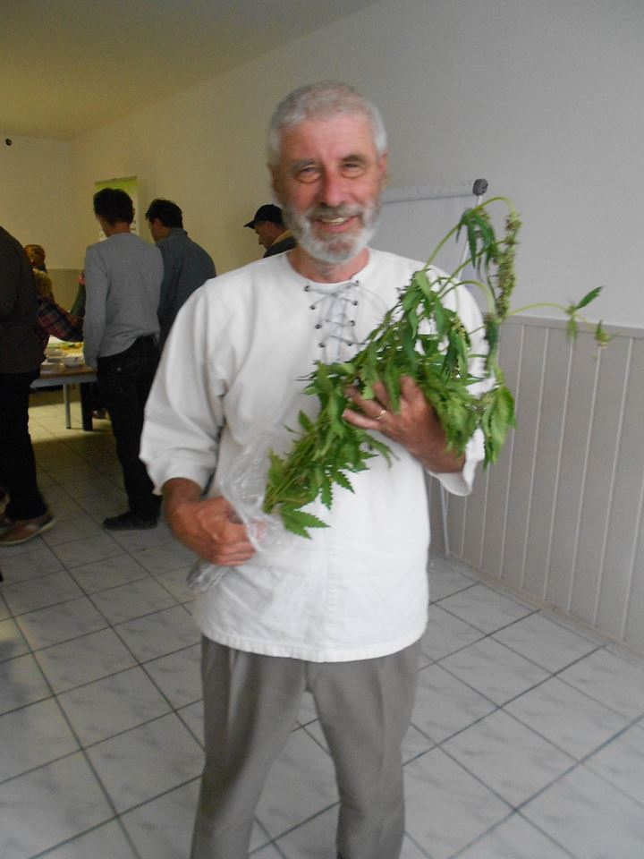
Konopa, konopa, zelená konopa

Slide 9
Ľubomír Pastucha,
Legumen, v.o.s., Piešťany,
tel.: +421 905 675 837,
mail: pastucha.lubomir@centrum.sk
Viac o nás aj tu:
https://zurnal.pravda.sk/rozhovory/clanok/534870-agronom-polnohospodarstvo-by-malo-krajinu-uzdravit-a-nie-nicit/

